Slide 1
আজকের পাঠে সবাইকে
শুভেচ্ছা

Slide 2
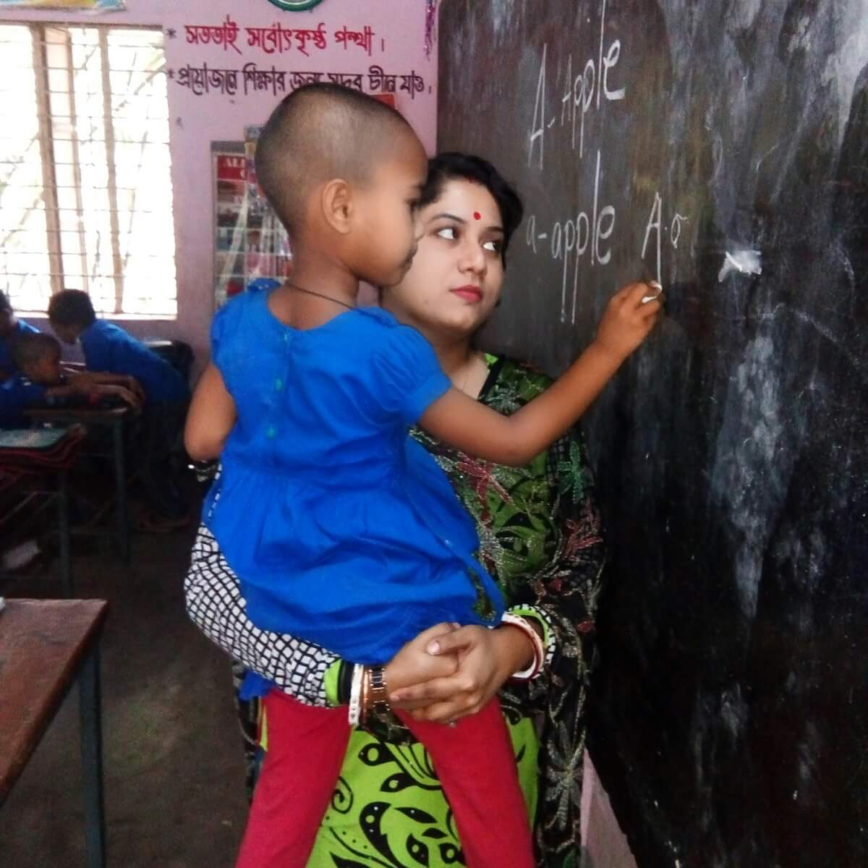
নির্মাণে
সুবর্না রায় লিপা
জেলা এম্বাসেডর, ফরিদপুর।
সহকারী শিক্ষক
ত্রিপল্লী সঃ প্রাঃ বিদ্যালয়
বোয়ালমারী, ফরিদপুর।
Subarna11488@gmail.com

Slide 3
পাঠ পরিচিতি
শ্রেণিঃ প্রাক প্রাথমিক
বিষয়ঃ বাংলা
পাঠ শিরোনামঃ ই ঈ
সময়ঃ ২৫ মিনিট।

Slide 4
এই পাঠ শেষে শিক্ষার্থীরা-
৩.২.৮ ধ্বনির প্রতীক (বর্ণ)শণাক্ত করতে পারবে।
৩.২.৯ শব্দ থেকে বর্ণ শনাক্ত করতে পারবে।

Slide 5
চলো, আমরা সবাই একটা গানের ভিডিও দেখি

Slide 6
আজ আমরা পড়ব
ই ঈ

Slide 7
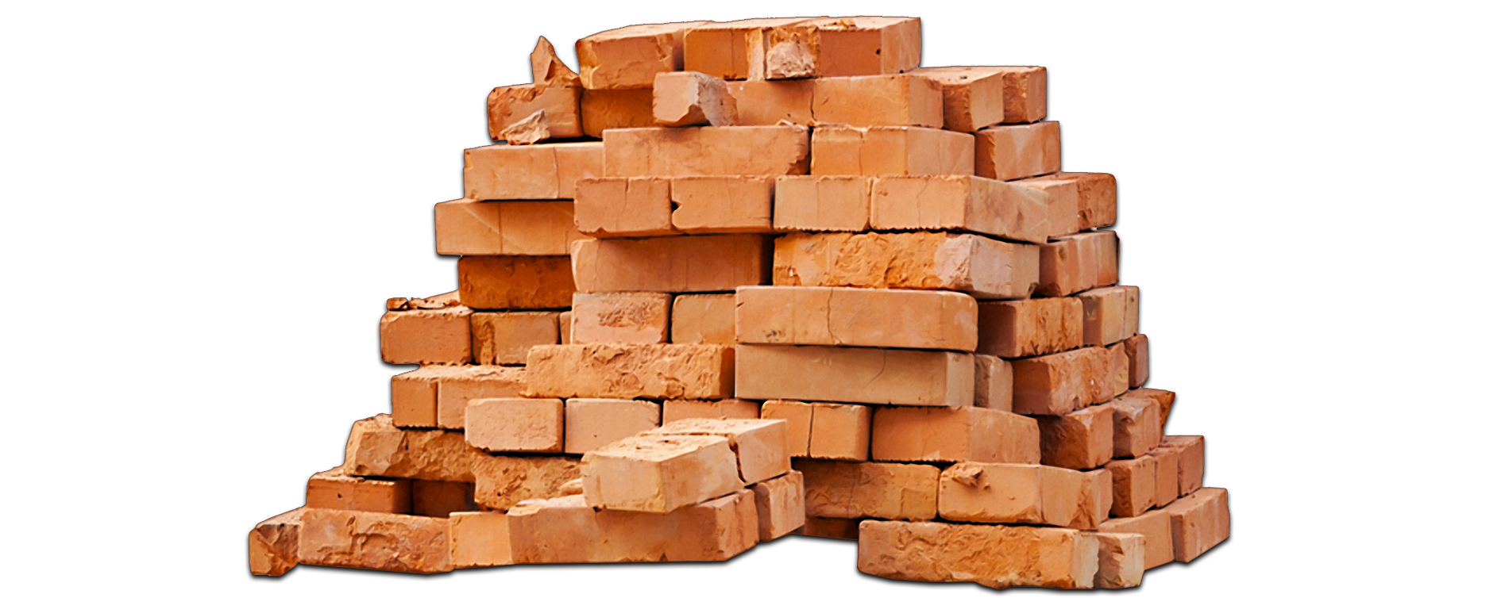
ইট
ই

Slide 8
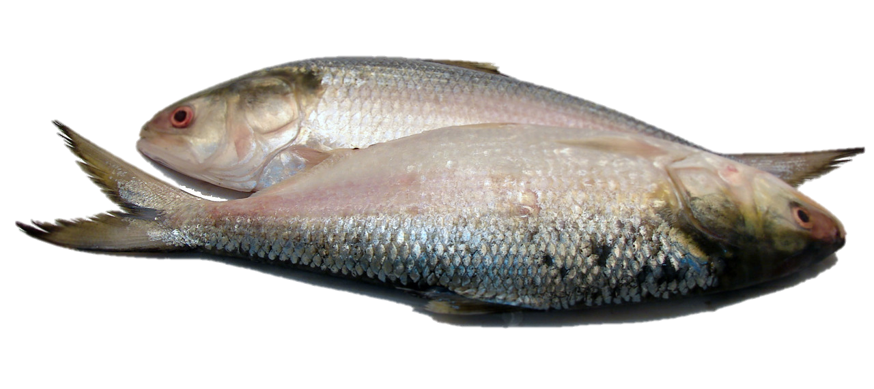
ইলিশ
ই

Slide 9
ঈগল
ঈ

Slide 10
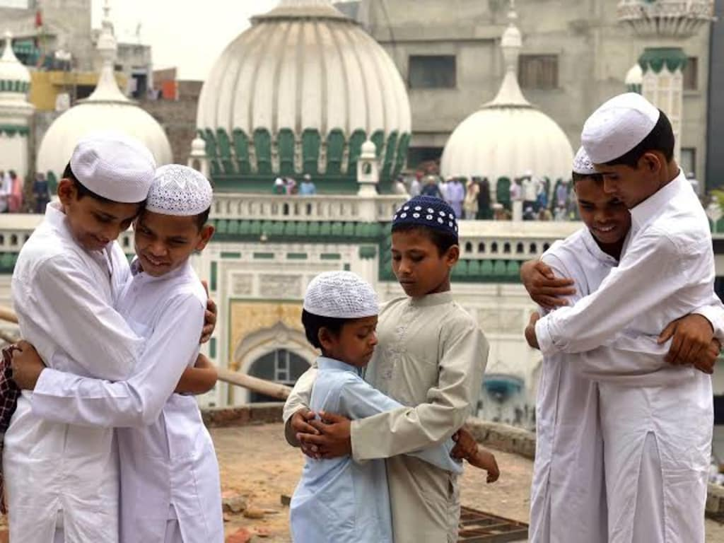
ঈদ
ঈ

Slide 11
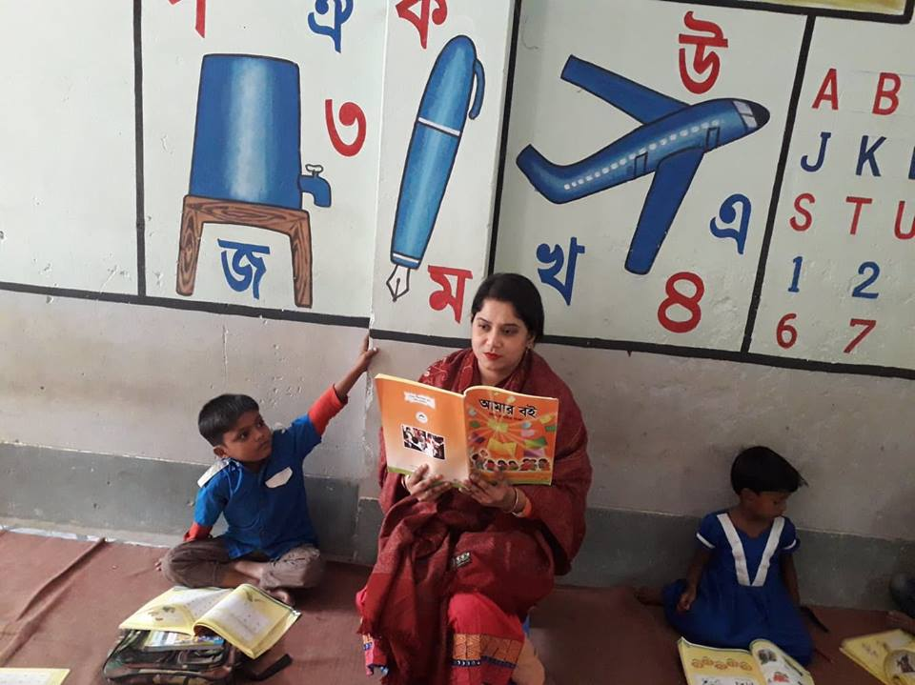
শিক্ষকের পাঠ

Slide 12
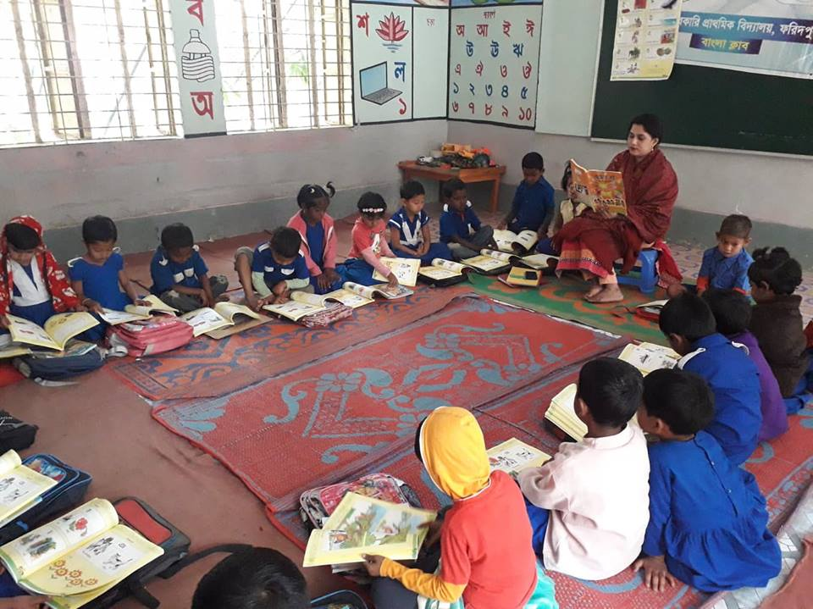
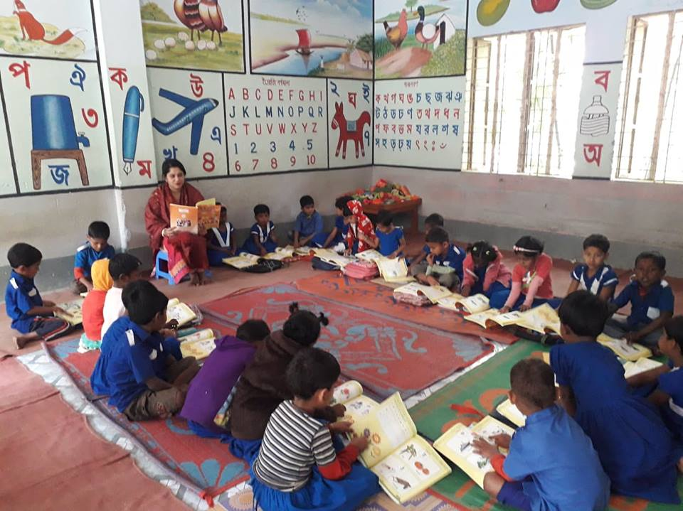
শিক্ষক এবং শিক্ষার্থীর মিলিত পাঠ।

Slide 13
দলীয় কাজ
শব্দের সাথে বর্ণ দাগ টেনে মিলাই
ই
ঈদ
ঈ
ইট

Slide 14
হারিয়ে যাওয়া বর্ণগুলো লিখি
ই
ইলিশ
…লিশ
…গল
ঈ
ঈগল

Slide 15
ধন্যবাদ

